Slide 1

Voorlichting over werkveld, Zorg & Welzijn richting, Zorg opleiding MBO Verpleegkunde niveau 4
Nijmegen

Slide 2
Het mbo
Het middelbaar beroepsonderwijs (mbo) bereidt jou voor op het uitoefenen van een vak of beroep, oftewel: jouw toekomst in de maatschappij.
Het mbo bestaat uit verschillende typen onderwijs. Zo kun je:
voltijd (BOL) gaan leren of
deeltijd (BBL); ook direct werken in loondienst
Je kunt naar het mbo als je:
Een vmbo-diploma hebt
Een havo diploma hebt
Een overgangsbewijs van havo 3 naar havo 4 hebt
op een praktijkschool zit
je vmbo-diploma niet hebt gehaald (entree-opleiding)

Slide 3
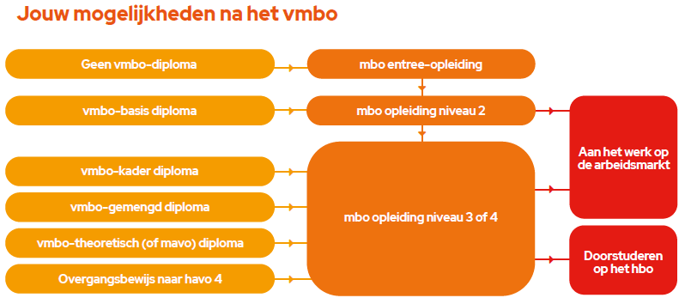
mbo-niveaus
entree opleiding = niveau 1 (1 jaar)
- eenvoudig uitvoerend werk
niveau 2 = basisberoepsopleiding (2 jaar)
- uitvoerend praktisch werk
niveau 3 = vakopleiding (2-4 jaar)
- zelfstandig uitvoerend werk
niveau 4 = middenkaderopleiding (3-4 jaar)
- of specialistenopleiding
- volledig zelfstandig uitvoerend werk
- 1 - 2 jaar (kopopleiding)

Slide 4
ROC Nijmegen
ROC Nijmegen biedt kansen voor de ontwikkeling van ieders talent! Of je nu kiest voor de BOL of BBL-variant, je kunt op jouw niveau aan de slag!
Opleiden doen we samen met bedrijven en organisaties in de regio. Je kunt als student ook al werkervaring opdoen bij één van onze leerbedrijven op de Plaza!

Slide 5


Waarom ROC Nijmegen?
ROC Nijmegen biedt kansen voor de ontwikkeling van ieders talent! Of je nu kiest voor de BOL of BBL-variant, je kunt op jouw niveau aan de slag! Opleiden doen we samen met bedrijven en organisaties in de regio. Je kunt als student ook al werkervaring opdoen bij één van onze leerbedrijven op de Plaza!
ROC Nijmegen: locaties
ligt naast een NS station

Slide 6
Sector Zorg & Welzijn
Zorg & Welzijn
sport & bewegen
uiterlijk verzorging
zorg
welzijn
assistenten in de gezondheidszorg
maatschappelijke zorg
verpleging & verzorging
pedagogisch werk

Slide 7

Werken in de zorg iets voor jou?
Werken met en voor mensen
Geduld
Inleven in anderen
Respect
Sociaal
Goed communiceren
Stressbestendig
Nauwkeurig
Zelfstandig werken
Humor

Slide 8
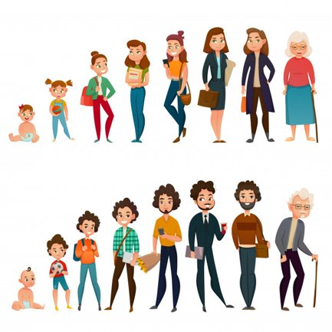
Doelgroepen
Je gaat als verpleegkundige werken met de volgende doelgroep:
Kinderen/Baby's,
Volwassenen,
Ouderen
Mensen met een beperking.
Of te wel
Iedereen met een zorgvraag
van geboorte tot overlijden!

Slide 9

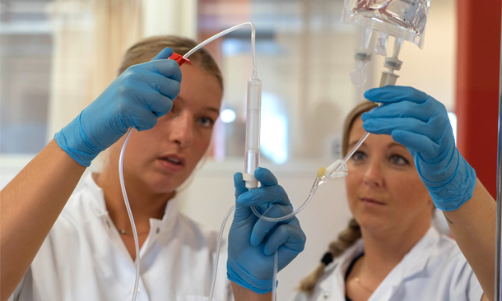
Opleiding VP
BOL Beroepsopleidende Leerweg
Of
BBL Beroepsbegeleidende Leerweg
Notes:
BOL: Wie kiest voor de beroepsopleidende leerweg, volgt het grootste gedeelte van zijn opleiding op school. Daarnaast zijn er stages in de beroepspraktijk (tussen de 20% en 60%).
BBL: Studenten van de BBL werken het grootste deel van de tijd in de praktijk resp. in loondienst (minstens 60%). Minimaal één dag of avond in de week komen BBL-studenten naar school voor theorie en ondersteuning. Om de BBL te kunnen volgen, dient de student een leer-/arbeidsovereenkomst af te sluiten met een erkend leerbedrijf.

Slide 10

MBO Verpleegkunde niveau 4
Studiekosten
Lesgeld: € 1.202,- per jaar (BOL)
bijkomende kosten
  Lesmateriaal/ boeken
  Licenties
  Materialen
Laptop: altijd nodig
Financiële uitdaging?
vraag via je trajectbegeleider een financieel spreekuur aan

Slide 11

Toelatingseisen
VMBO diploma met de kader beroepsgerichte, gemengde of theoretische leerweg
Overgangsbewijs van 3 naar 4 HAVO
We maken gebruik van het digitale doorstroomdossier (voor 1 april invullen) vanuit het LOB.
Notes:
Op deze dia kun je alle toelatingseisen beschrijven bijvoorbeeld, vooropleiding, leeftijd, werk etc.

Slide 12
MBO Verpleegkunde niveau 4
BOL-Opleiding bestaat uit:
4 jarige opleiding
In alle leerjaren zul je kennis maken met de praktijk. In de vorm van stage lint of blok en praktijkleerervaringen zoals koken met mensen met dementie.
De praktijk is leidend in deze opleiding. Er zijn voor alle werkvelden arrangementen geschreven. Als je dan stage loopt in een bepaald werkveld kun je de bijbehorende arrangement kiezen om onderwerpen te verdiepen waar jij op dat moment mee te maken krijgt.

Slide 13
MBO Verpleegkunde niveau 4
BBL-Opleiding:
2,5 jarige opleiding
Leer- arbeidsovereenkomst
Je start in leerjaar 2, in dit half jaar heb je de tijd om je kennisniveau te brengen naar het vereiste niveau van start leerjaar 3. Met name rekenen, Engels, Nederlands en anatomie.
Na aanmelding volgt een intake gesprek en een test.
Toelatingseisen:
  Overgangsbewijs van leerjaar 2 naar leerjaar 3 MBO verpleegkunde niveau 4
  Verzorgende IG niveau 3 - diploma
  Maatschappelijke zorg niveau 4 – diploma
  Doktersassistent niveau 4 – diploma

Slide 14
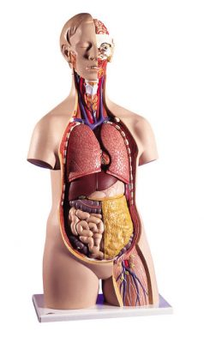
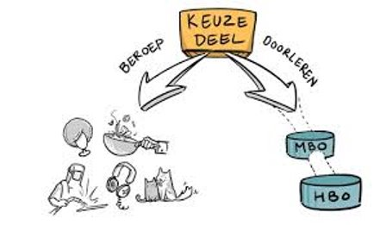
Vakkenpakket
Algemene vakken
  Nederlands, Engels en rekenen
  loopbaan en burgerschap
Theorievakken
    Anatomie, basiszorg, verpleegkundig redeneren, verpleegtechnische vaardigheden, begeleiden van de zorgvrager, medicatie, creatieve vakken, psychiatrie, ziekenhuis, gehandicaptenzorg, kind en kraam, verpleeghuis-verzorgingshuis en thuiszorg, studieloopbaanbegeleiding
Praktijklessen
  Basiszorg, verpleegtechnische vaardigheden, communicatie trainingen.
Keuzevakken
  Keuzedelen zoals bijvoorbeeld NAH,
  acute en instabiele zorg,
  van MBO naar HBO

Slide 15

Beroepspraktijkvorming
(BPV / stage)
In instellingen Nijmegen en omstreken
Stagebureau
Oefenopdrachten en examens
Lintstages
Blokstages
Buitenland stages

Slide 16
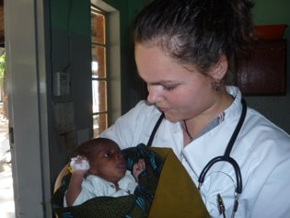
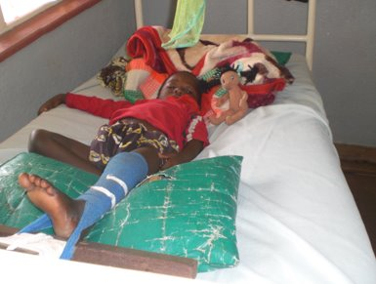
Stage in het Buitenland
Derde leerjaar:
België,
Duitsland,
Filippijnen,
Nepal,
Malawi,
Griekenland,
Suriname

Slide 17

Na deze opleiding VP?
Diploma Verpleegkundige(niveau 4);
Doorstromen naar kwalificatieniveau 5
(HBO opleiding verpleegkundige) of een
andere gewenste HBO opleiding
Specialisatie volgen, zoals kraam of
kinderverpleegkunde, intensive care-verpleegkunde, ambulance-verpleegkunde.
Arbeidsmarkt: De afgelopen tijd vond je in de zorg
redelijk makkelijk werk. Met name naar personeel in verpleeghuizen is veel vraag. Ook in de ziekenhuizen krijgt een MBO verpleegkundige de kans om te werken.
Notes:
Op deze dia kun je aangeven wat een student na de opleiding(en) kan gaan doen. Het soort baan/werk of welke vervolgopleidingen goed aansluiten.

Slide 18

In welke werkvelden kan ik gaan werken?
Ziekenhuis
Gehandicaptenzorg
Verpleeg en verzorgingshuis
Thuiszorg
Geestelijke gezondheidszorg
Revalidatie

Slide 19
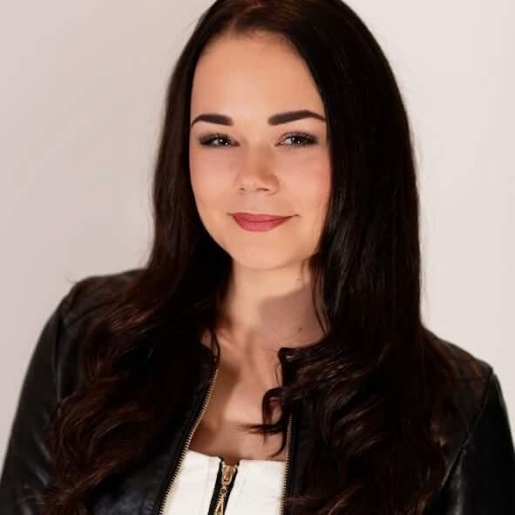
Student MBO verpleegkunde
Romy van Saarloos
Derdedejaars student MBO verpleegkunde
De uitdaging voor mij zit in de afwisseling in de verschillende werkvelden en de verpleegtechnische handelingen.
Het dragen van de verantwoordelijkheid van de verschillende zorg voor de cliënten.

Slide 20
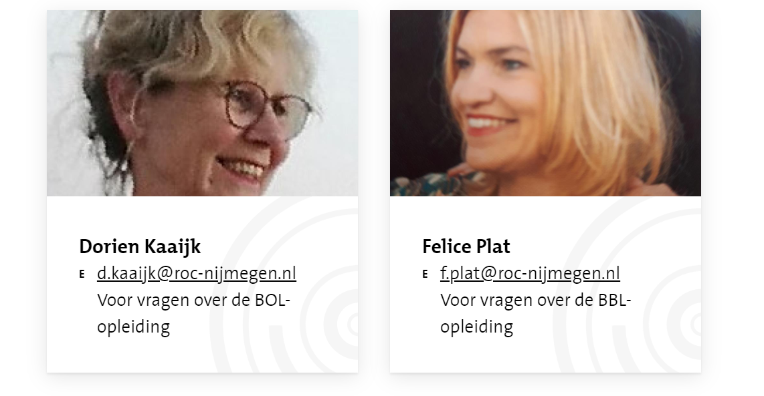
Vragen?
Ik ben de voorlichter van deze opleiding en voor algemene vragen kun je bij mij terecht.
k.vandreumel@roc-nijmegen.nl
Voor specifieke vragen voor BOL of BBL kun je bij onze coördinatoren terecht:

Slide 21

Twijfel je nog?
Kom naar de
Open Dag of kom meelopen!

Slide 22
Ben jij al er al uit?
Heb jij jouw keuze gemaakt? YES! Je kunt je nu aanmelden via de webpagina van de opleiding die je gekozen hebt.
Op www.roc-nijmegen.nl/aanmelden-mbo vind je alle informatie over aanmelden en toelating.

Slide 23


Presentatie thuis nalezen?
Stuur een e-mail naar mij:
  k.vandreumel@roc-nijmegen.nl
Zet in het onderwerp “presentatie”
Dan stuur ik jou z.s.m. deze presentatie
Ook op de website bij de opleidingen staan diverse video’s en andere presentaties die je kunt bekijken.
Volg #ROCNijmegen op social media

Slide 24
Handige links
Website-pagina’s
Opleidingsfolder bekijken/aanvragen: https://www.roc-nijmegen.nl/folder
Hulp bij studiekeuze-pagina: www.roc-nijmegen.nl/studiekeuze
Beroepsinteressetest: www.roc-nijmegen.nl/bit
Pagina met alle werkvelden op een rij: www.roc-nijmegen.nl/mbo
Gesprek met studiekeuzeadviseur: www.roc-nijmegen.nl/adviesgesprek
Open Dag: www.roc-nijmegen.nl/opendag
Meelopen: www.roc-nijmegen.nl/meelopen
Video’s De Wereld van: www.roc-nijmegen.nl/toekomst
Locatievideo’s: www.roc-nijmegen.nl/locatie
www.kiesmbo.nl

Slide 25


